Slide 1

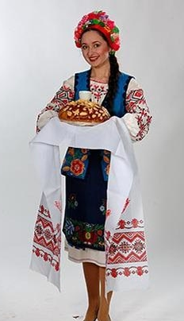
Учителі української мови та літератури Великописарівської спеціалізованої школи гостинно запрошують

Slide 2

Ми – вчителі.
Вогню нам треба,
Щоб ним життя
Дороги осявати,
Щоб відкрити
Землю, море, небо,
Нектаром знань
Людину напувати.

Slide 3

Мета створення кабінету:
забезпечення оптимальних умов для організації навчально - виховного процесу
виховання любові до України, рідної мови,традицій наших предків

Slide 4
Кабінет - це творча лабораторія
Для вчителя:
Місце, де педагог:
удосконалює свій фаховий рівень;
готується до уроків;
надає індивідуальні консультації;
проводить заняття гуртків,
організовує мовно-літературні заходи.
Для учня:
Місце, де учні:
здобувають знання;
розвивають прагнення бути свідомим громадянином своєї країни;
розширюють та поглиблюють знання про свою країну, традиції та звичаї, рідну мову та літературу;
культивують естетичні смаки, відчуття.

Slide 5
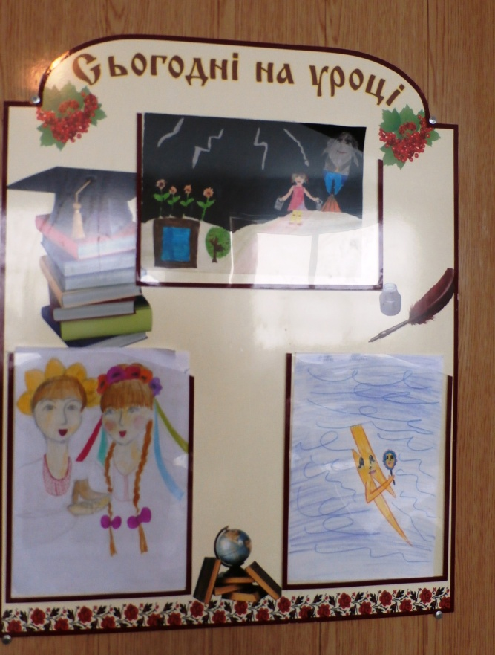
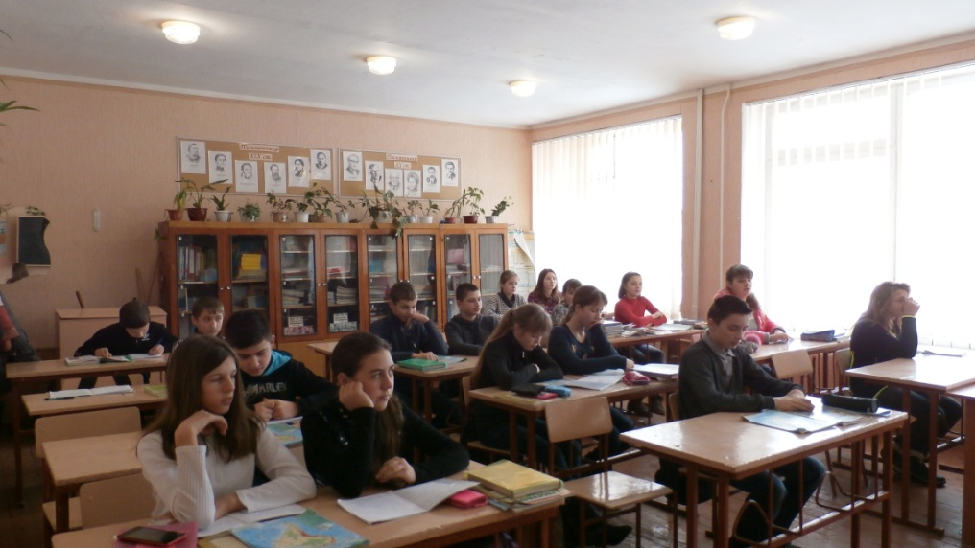
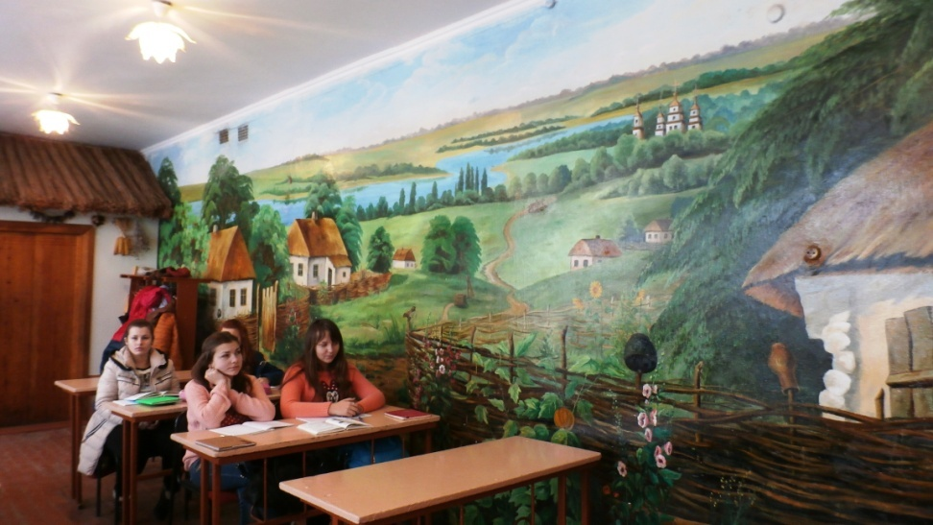
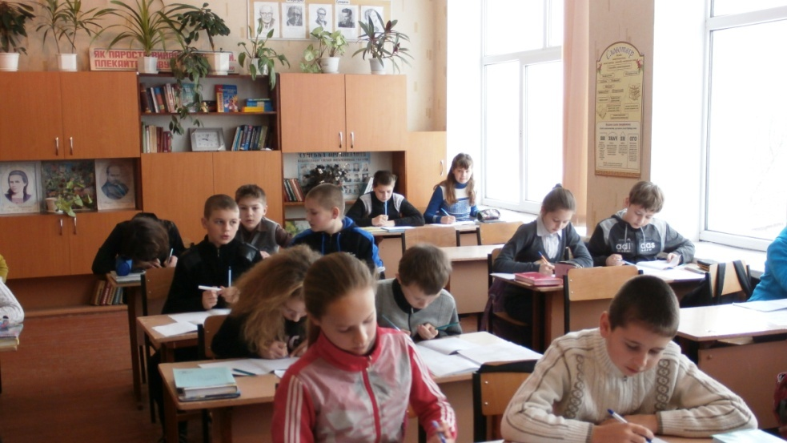
Сучасний кабінет

Slide 6
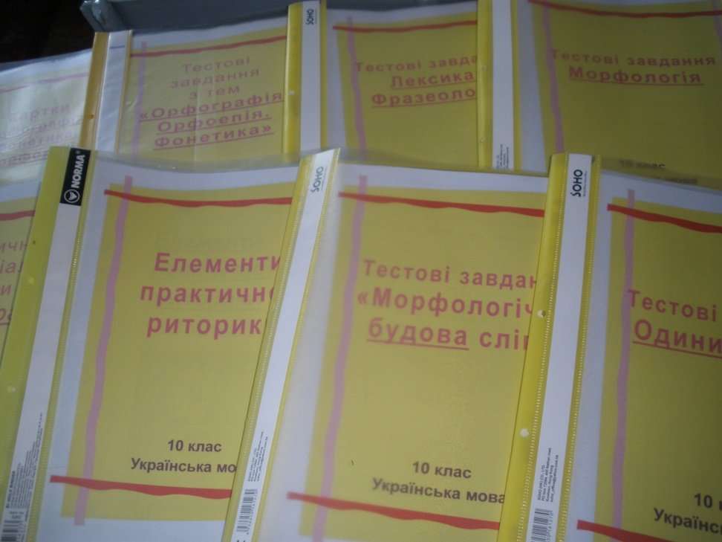
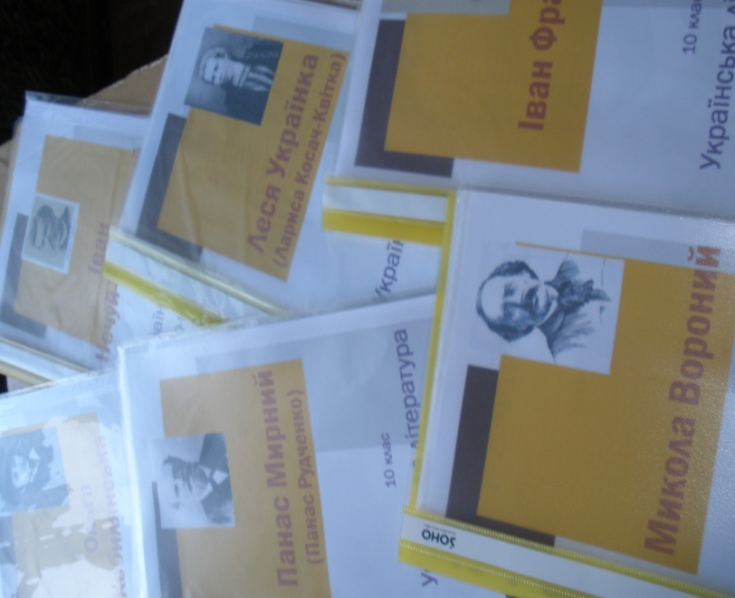
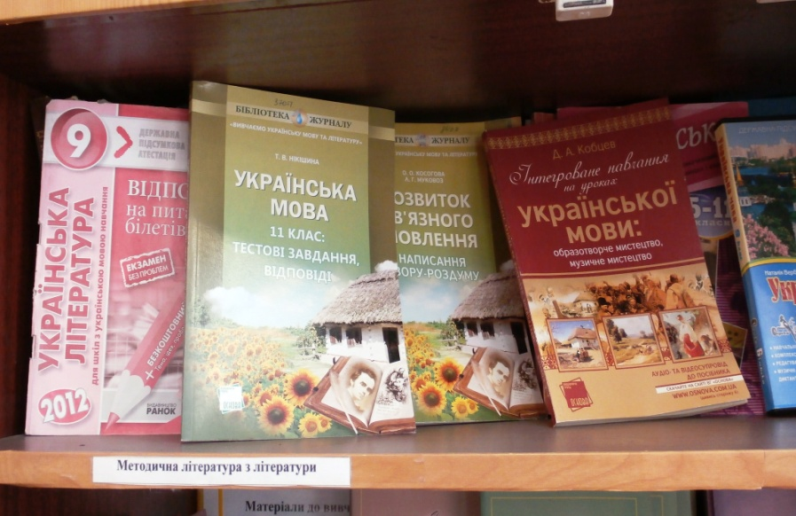
Дидактичні матеріали

Slide 7

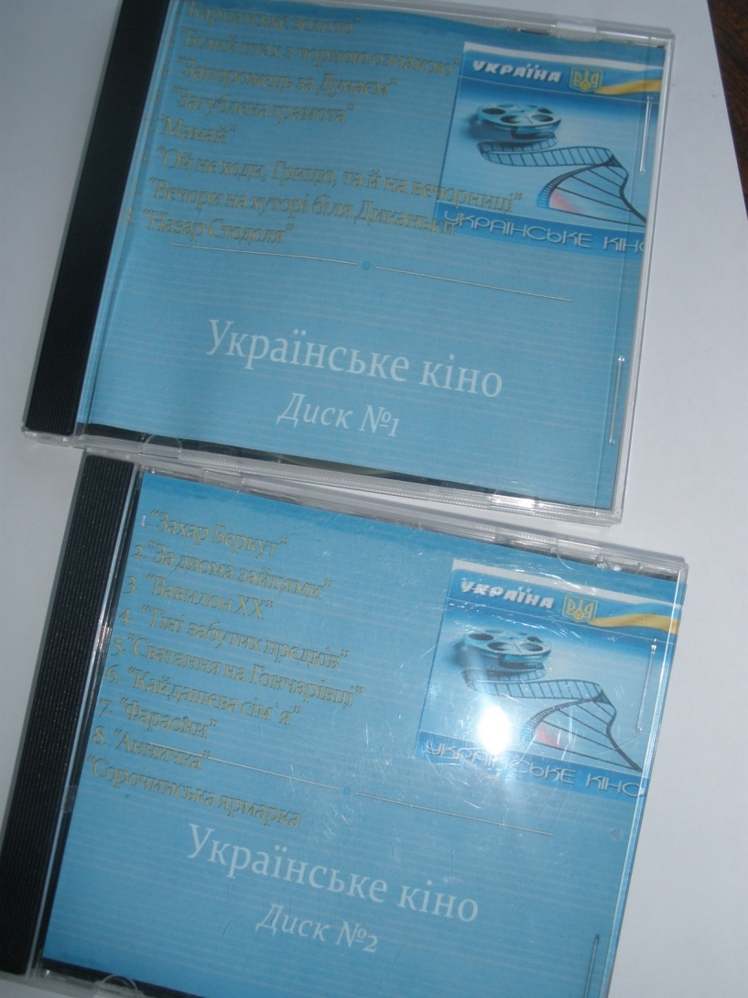
Аудіо -, відеотека кабінетів

Slide 8
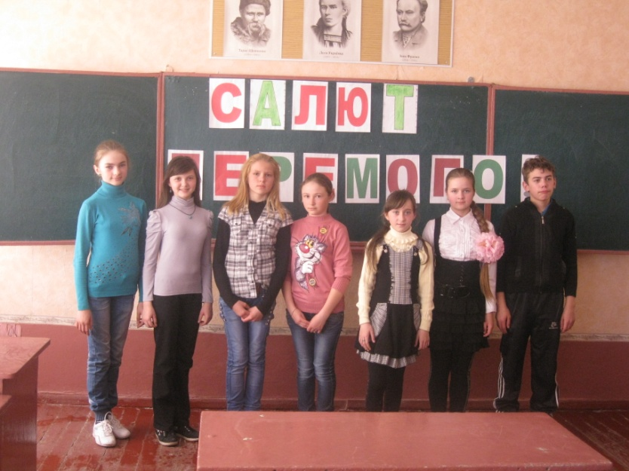
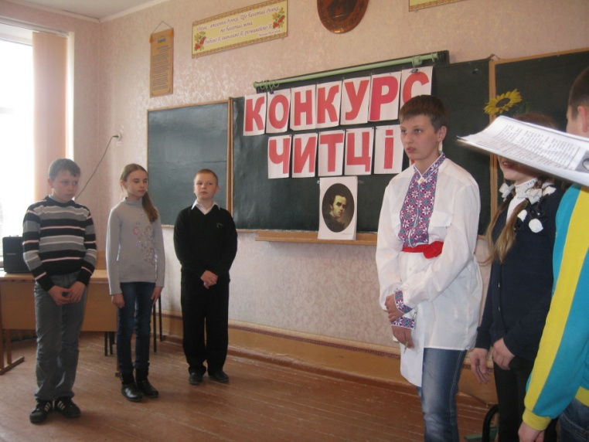
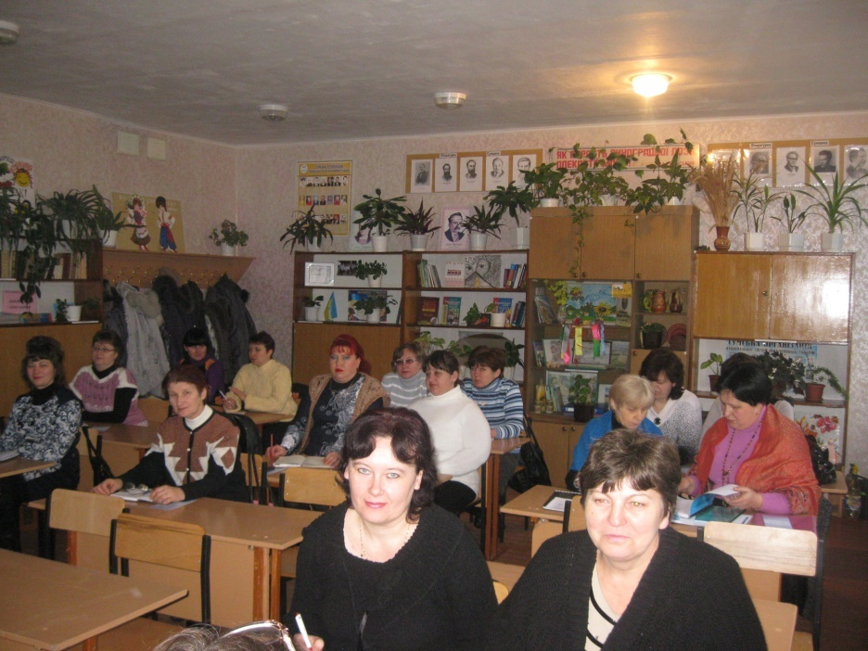
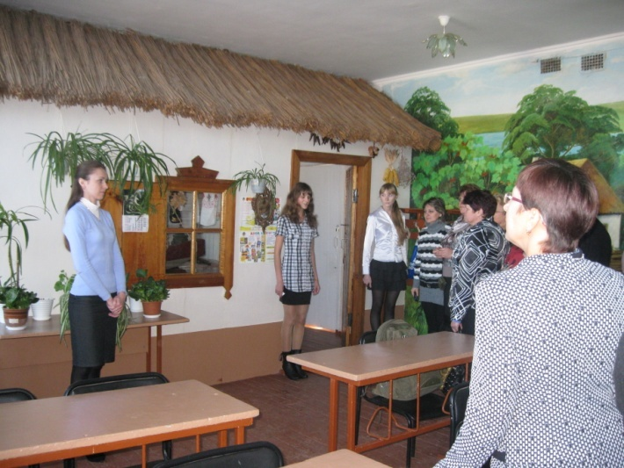
Заходи в кабінетах

Slide 9
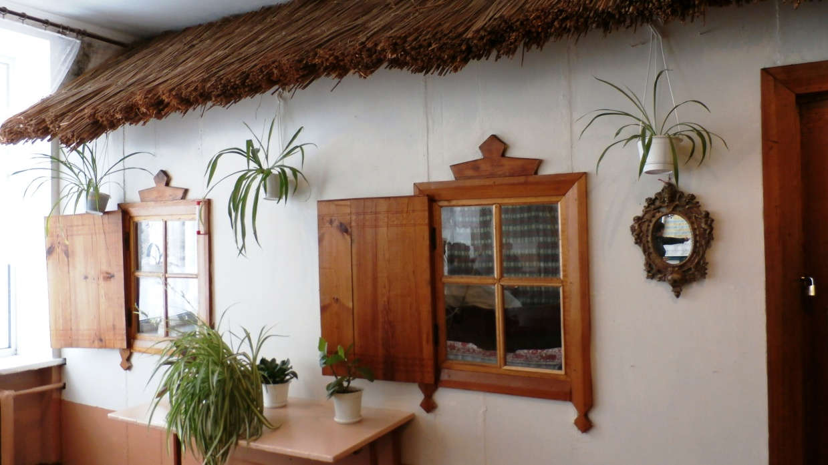
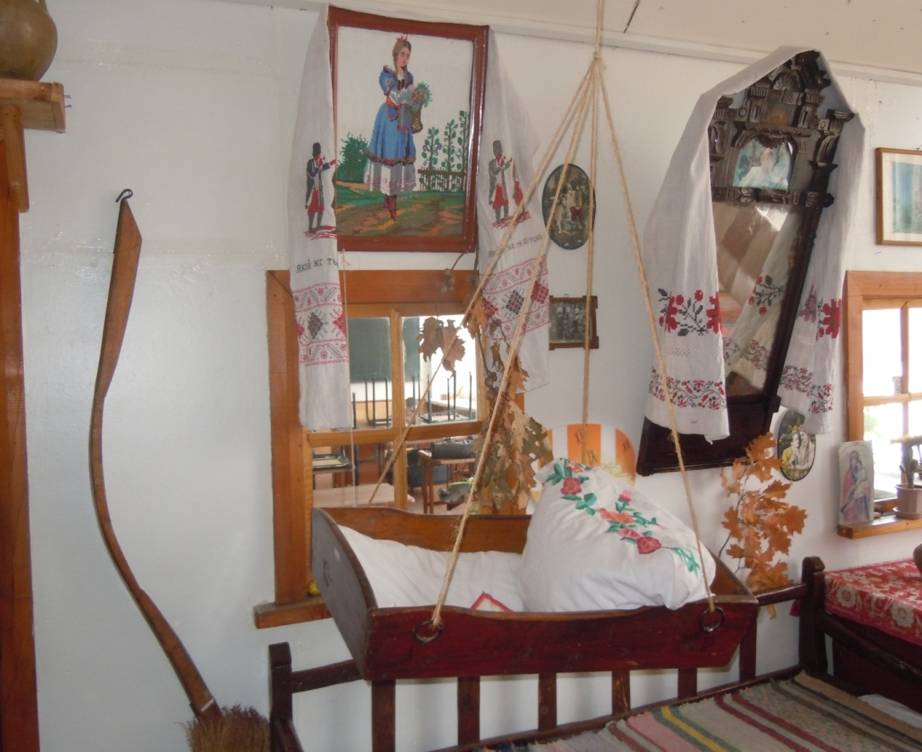
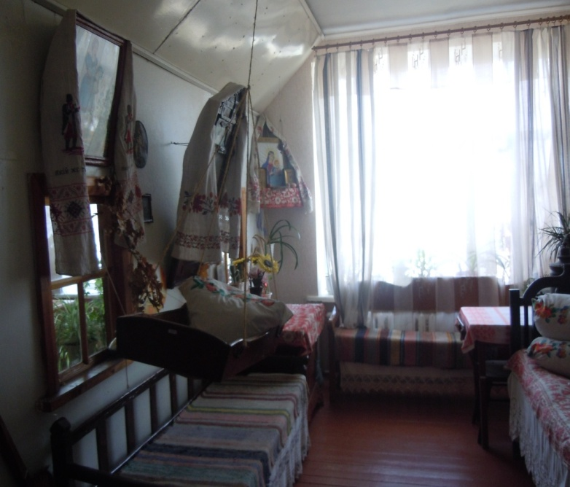
У світлиці

Slide 10
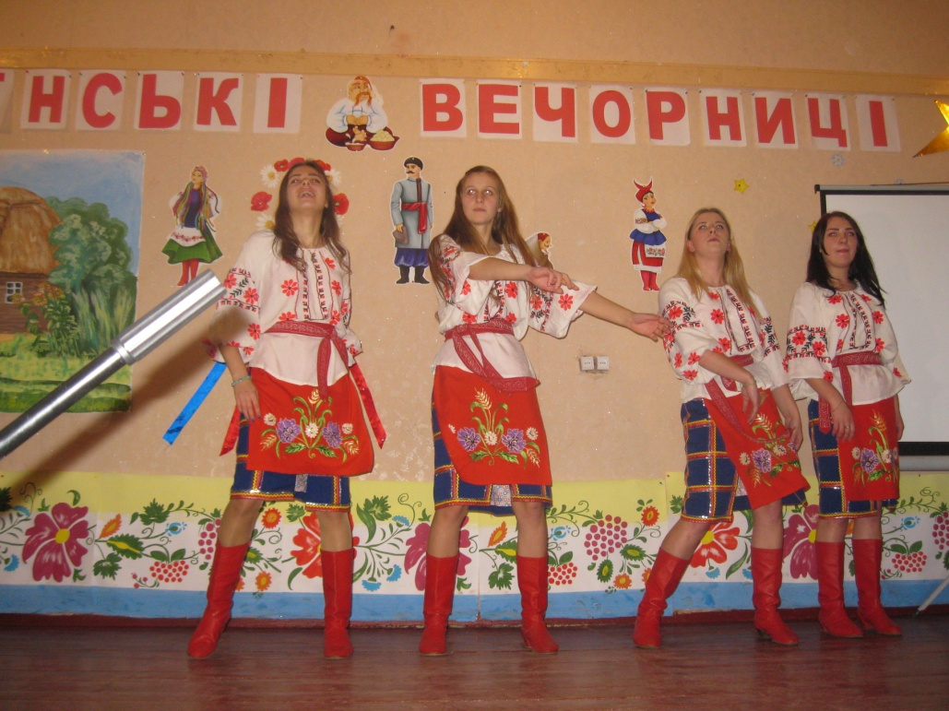
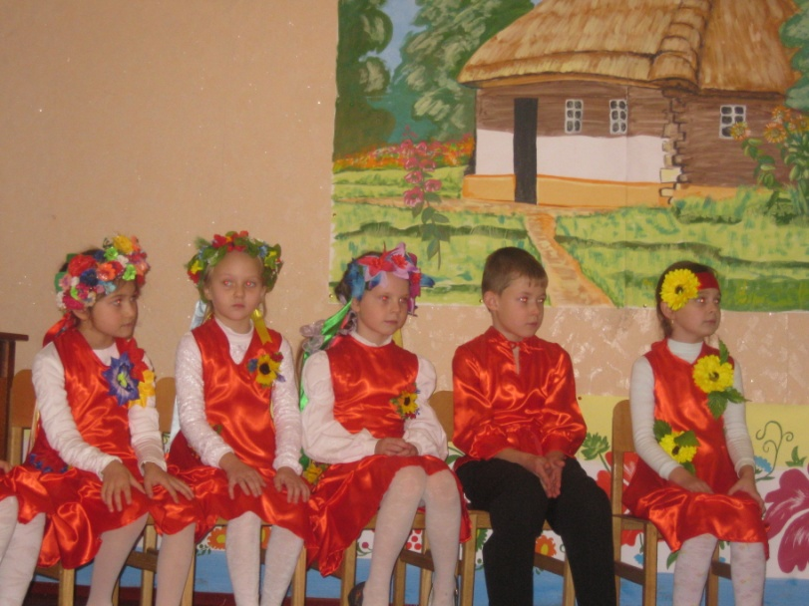
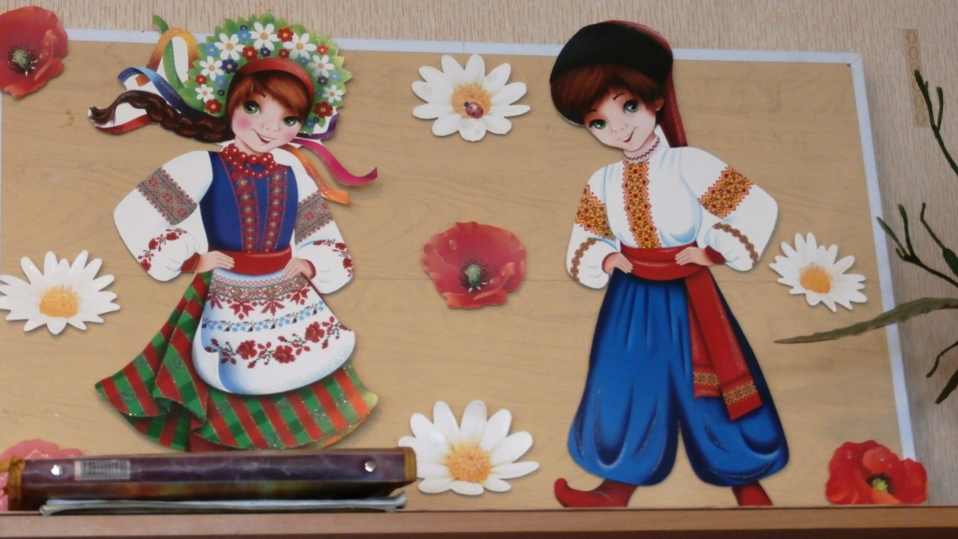
Позакласна робота

Slide 11
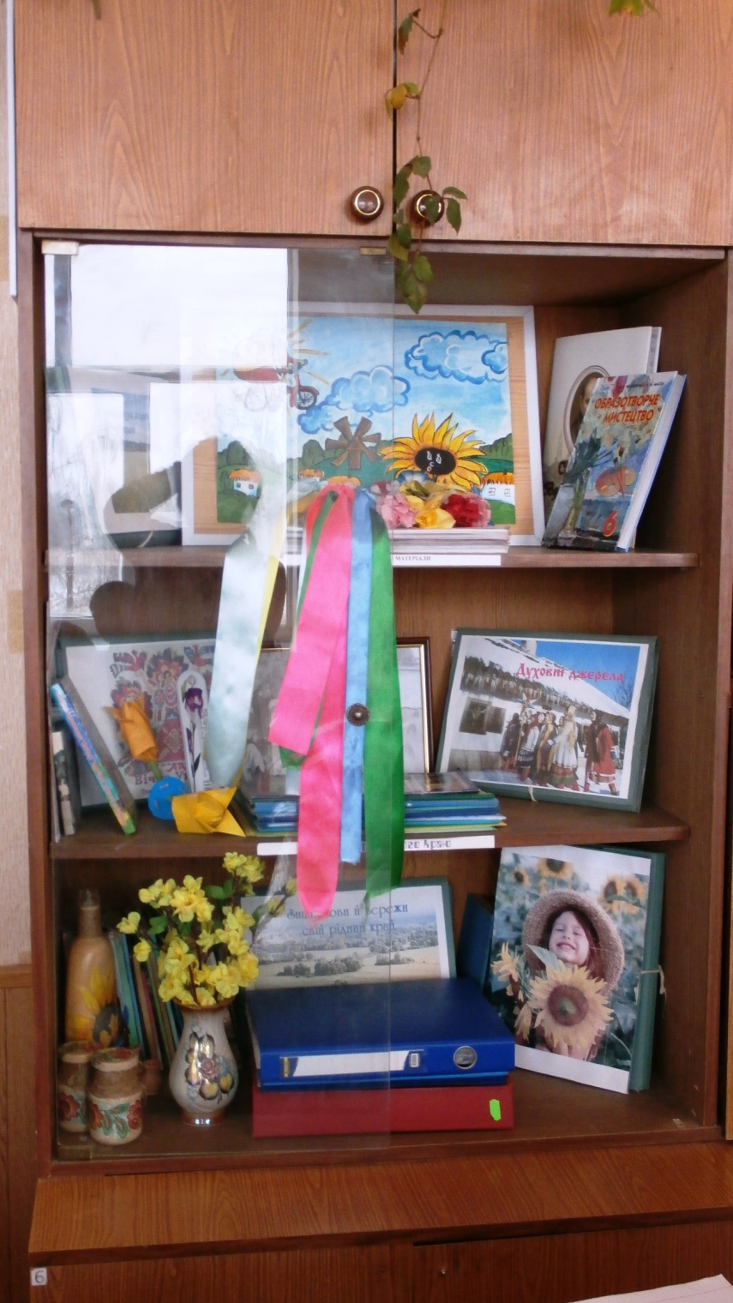
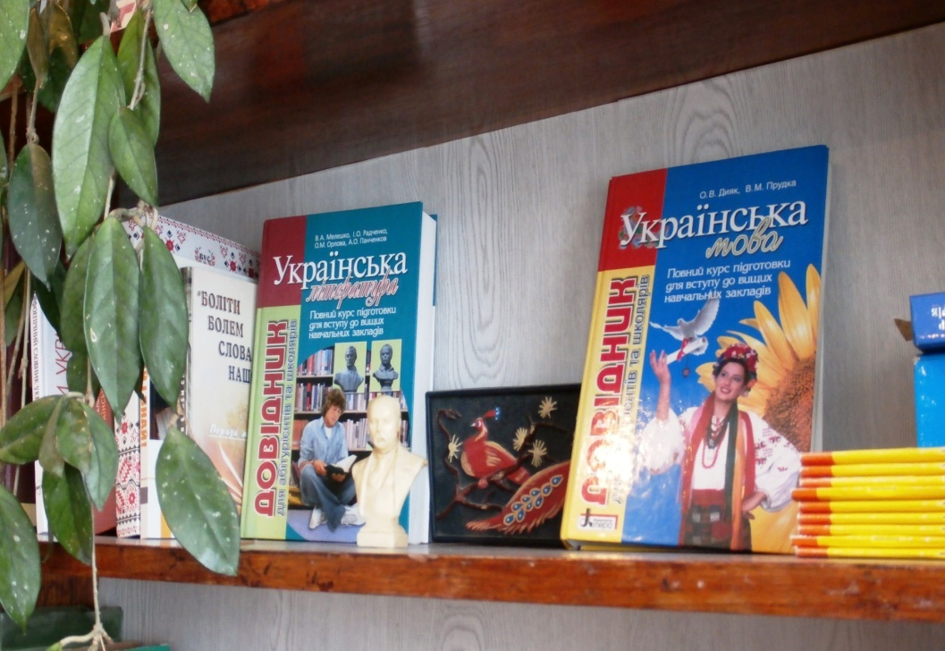
До дня писемності

Slide 12
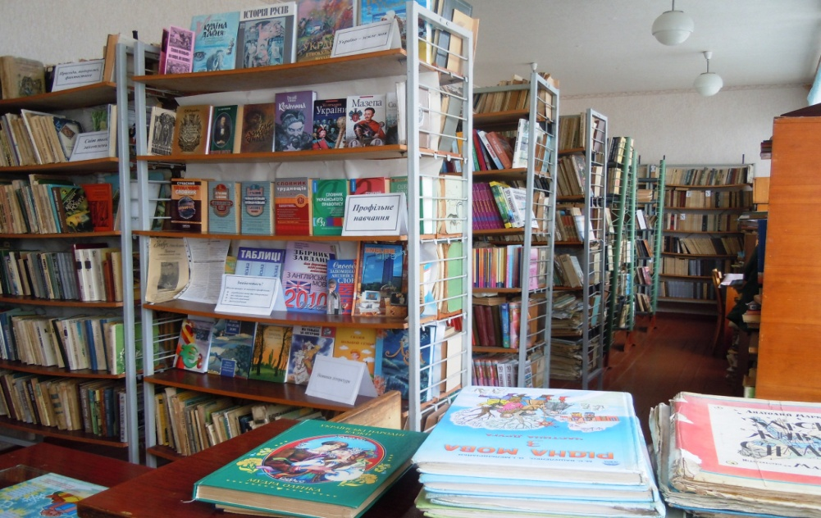
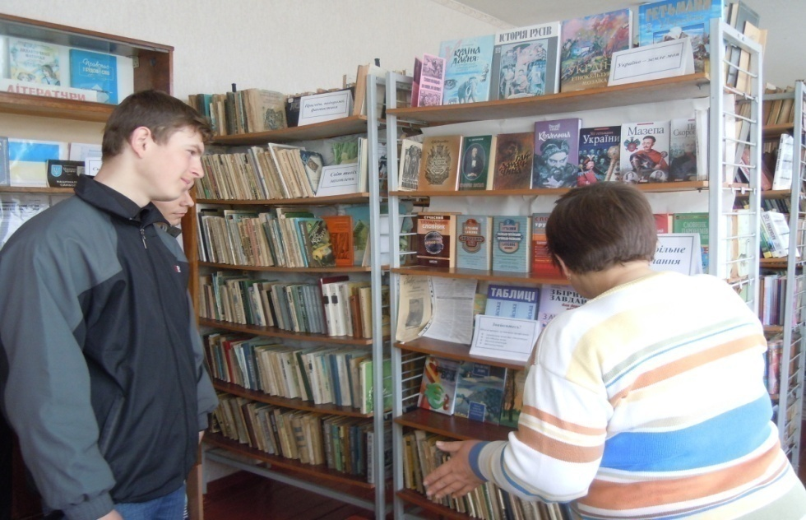
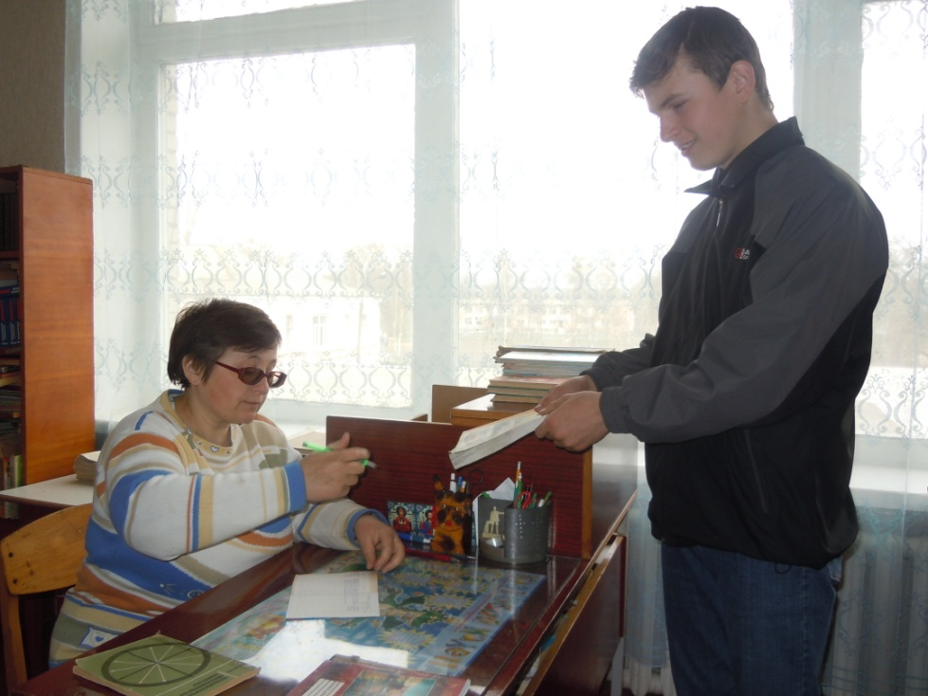
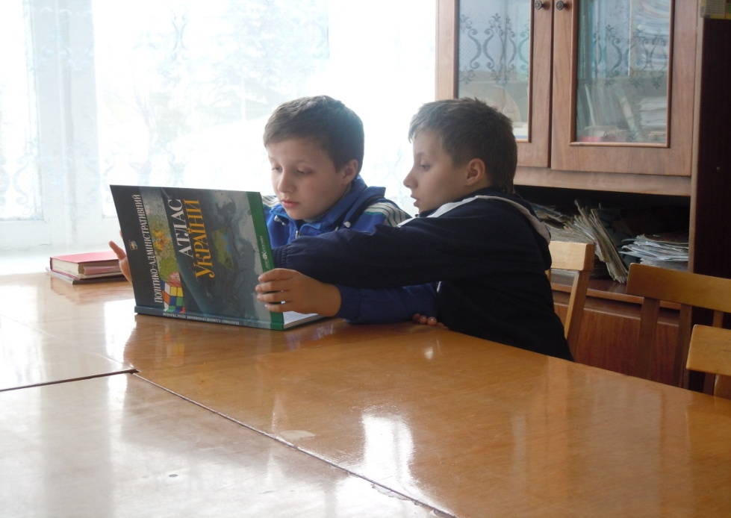
З книгою по життю

